Slide 1
Telco Customer Churn and Segmentation

Slide 2

Introduction Telco
About this Project
This project uses dummy data based on a fictional telecommunication company. This fictional company provides internet, mobile and streaming services among other things. The dataset will be used twice. Once to create a prediction model and once more to define customer segmentation based on churned customers.

Slide 3
Objectives:
Predict whether or not a customer will continue using the company’s services.
Create segmentations based on churned customers.
Find ways to prevent future customer churn and increase customer retention based on previous findings.

Slide 4
Data Set
98%
About the Dataset
The dataset provides the following information regarding their customers. For the sake of brevity they will be grouped into 4 categories:
Demographics: gender, age range, whether a customer has a partner or any dependents.
Account information: tenure, contract type, payment method, paperless billing, monthly and total charges.
Service type: services the customers have signed up for such as phone, internet, online security, streaming, etc.
Customer churn: whether or not a customer chooses to stay with the company.
Kaggle

Slide 5
Timeline Project
Day 1
Day 2
Day 3
Project Planning
Project Initiation
Project Development
Data Understanding
Data cleaning
Roles adjustment
EDA
Create basic model
Clustering
Data Visualization
Tunning
Day 5
Day 4
Presentation Preparation
Project Finishing
Slides fixation
Presentation Rehearsal
Model Deployment
Testing
Create PPT

Slide 6


Airflow
Cleaning Data
A
Otomatis Cleaning Data
B
Data Base
Mengambil data dari database secara otomatis

Slide 7
01
Exploratory Data Analysis

Slide 8
316.530,15 $
Non Churn, Potential Income
139.130,85 $
Churn, Potential loss

Slide 9
Customer Demographic
Senior Citizen
No
83,8%
Yes
16,2%
7032 Population
Total pelanggan tampak sebanding
Gender female churn adalah 939 customer
Gender male Churn 930 customer.
keputusan untuk churn tidak terlalu dipengaruhi oleh gender secara signifikan.
Having Partner
Yes
48,3%
No
51,7%
Having Dependents
No
70,2%
Yes
29,8%

Slide 10
Churn By Tenure
Customer dengan tenure 1 tahun memiliki tingkat churn yang hampir sebanding dengan yang tidak churn (1037 vs. 1138).
Seiring bertambahnya masa penggunaan (tenure), tingkat churn cenderung menurun.
Pelanggan dengan masa penggunaan lebih lama cenderung lebih setia.

Slide 11
Churn By Monthly Charge
Low Expense : 0-30 $
Medium Expense : 31- 60 $
Medium High Expense : 61 – 90 $
High Expense : 91-120 $
Churn tertinggi pada monthly charge ada pada medium high expense

Slide 12
Churn By Payment Method
Electronic Check Churn 1071
Mailed Check Churn 308
Bank Transfer Churn 258
Credit Card Churn 232

Slide 13
Churn By Internet Service
Fiber Optic churn 1297
DSL churn 459.

Slide 14
02
Model Development

Slide 15
Model
Logistic Regression
Deep Learning
Precision - Train
Precision - Train
72,6%
71,5%
Precision - Test
Precision - Test
68,3%
67,9%
Predict Time 0,1s
Predict Time 13s
AdaBost (Logistic Regression)
AdaBost (Logistic Regression) Improvement
Precision - Train
Precision - Train
71,5%
79,5%
Precision - Test
Precision - Test
67,9%
82,8%
Predict Time 2s
Predict Time 0,1s

Slide 16
03
Problem Finding

Slide 17




Clustering
C1
Cluster 1
Cluster 2
Cluster 3
Karakteristik:
Sebagian besar adalah warga senior.
Memiliki pasangan dan tanggungan.
Layanan internet berupa fiber optik.
berpartisipasi dalam layanan online seperti streaming TV dan film.
Kontrak bulanan dengan penagihan tanpa kertas dan pembayaran dengan cek elektronik.
Biaya bulanan tinggi.
Karakteristik:
Campuran pelanggan senior dan non senior.
Ada pasangan dan tanggungan.
Layanan internet DSL.
Partisipasi yang bervariasi dalam fitur keamanan dan backup online.
Kontrak bulanan dengan beragam metode pembayaran.
Biaya bulanan rendah hingga sedang.
Karakteristik:
Sebagian besar pelanggan non-senior.
Sedikit atau tidak ada pasangan dan tanggungan.
Layanan internet Fiber optik dan DSL.
Partisipasi yang bervariasi dalam fitur keamanan dan cadangan online.
Kontrak bulanan dengan penagihan tanpa kertas dan pembayaran dengan cek elektronik.
Biaya bulanan sedang hingga tinggi.
C2
C3

Slide 18
Cluster 1
Suggestion
Survei Kepuasan
01
Melakukan survei kepuasan pelanggan untuk mengidentifikasi penyebab ketidakpuasan mereka sperti kecepatan internet yang turun secara tiba-tiba / tidak stabil, sering ada ganngguan signal.
Cluster 1 (Senior Citizen)
Menawarkan Paket Kontrak jangka panjang
Karakteristik:
Sebagian besar adalah warga senior.
Memiliki pasangan dan tanggungan.
Layanan internet berupa fiber optik.
berpartisipasi dalam layanan online seperti streaming TV dan film.
Kontrak bulanan dengan penagihan tanpa kertas dan pembayaran dengan cek elektronik.
Biaya bulanan tinggi.
02
paket loyalitas untuk kontrak jangka panjang seperti mendapatkan tambahan kecepatan up to sekian selama 3 bulan bagi yang telah berlangganan di atas 3 tahun, memberlakukan open all channel selama kurun waktu tertentu untuk event lebaran, natal
Diskon
03
Berikan penawaran khusus atau diskon kepada pelanggan dalam cluster ini untuk meningkatkan nilai keseluruhan layanan
Meningkatkan Komunikasi dengan Customer
04
Meningkatkan komunikasi dengan pelanggan mengenai fitur-fitur tambahan yang dapat meningkatkan pengalaman mereka.

Slide 19
Cluster 2
Suggestion
Komunikasi dengan Customer
01
meningkatkan komunikasi di awal dengan customer mengenai syarat dan ketentuan dari kontrak yang berlaku untuk meminimalisir ketidak puasan di awal,
Cluster 2 (Campuran)
Menawarkan Kontrak Jangka Panjang
Karakteristik:
Campuran pelanggan senior dan non senior.
Ada pasangan dan tanggungan.
Layanan internet DSL.
Partisipasi yang bervariasi dalam fitur keamanan dan backup online.
Kontrak bulanan dengan beragam metode pembayaran.
Biaya bulanan rendah hingga sedang.
02
Mengiformasikan keuntungan kontrak jangka Panjang kepada customer
Onboarding dan orientasi Pelanggan Baru
03
Meningkatkan onboarding dan orientasi untuk pelanggan baru agar mereka memahami layanan dengan baik. Pada cluster ini rata-rata tenur pendek (3 bulan) dan biaya bulan yang rendah hingga sedang sehingga untuk meminilisir churn dapat ditawarkan paket internet DSL untuk 1 tahun dengan harga yang terjangkau yang dapat menarik pelanggan untuk tetap berlangganan.

Slide 20
Cluster 3
Suggestion
Analisis Ketidakpuasan pelanggan
01
Untuk mengetahui dengan pasti apa yang menjadi ketidak puasan golongan muda ini apakah kualitas dari layanan internet atau layanan lainnya
Cluster 3 (Young People)
Layanan Internet yang Sesuai
Karakteristik:
Sebagian besar pelanggan non-senior.
Sedikit atau tidak ada pasangan dan tanggungan.
Layanan internet Fiber optik dan DSL.
Partisipasi yang bervariasi dalam fitur keamanan dan cadangan online.
Kontrak bulanan dengan penagihan tanpa kertas dan pembayaran dengan cek elektronik.
Biaya bulanan sedang hingga tinggi.
Mengkomunikasikan layanan internet yang sesuai untuk golongan ini seperti harga paket internet yang terjangkau.
02
Menyediakan Variasi dalam pembayaran tagihan
03
memperbaiki proses penagihan dan pertimbangkan variasi dalam opsi pembayaran untuk memudahkan dalam melakukan proses pembayaran

Slide 21


04
Machine Learning Deploy

Slide 22
05
Conclusion

Slide 23
Conclusion
Rekomendasi Bisnis
Ketiga cluster menunjukkan kesamaan dengan memiliki tenur rata-rata yang pendek
Menunjukkan tren pelanggan untuk mengakhiri layanan dengan relatif cepat.
Layanan internet fiber optik menjadi faktor umum di antara cluster, menunjukkan bahwa layanan ini mungkin memiliki masalah yang menyebabkan ketidakpuasan pelanggan.
Meningkatkan Kualitas
Selalu tingkatkan kualitas layanan dan jaga komunikasi terbuka dengan pelanggan.
Mengembangkan Produk Bundling
Pertimbangkan program loyalitas atau insentif untuk pelanggan setia.
Memonitor Perbaikan
Monitor dan tanggapi umpan balik pelanggan secara teratur.
Meningkatkan hubungan baik dengan customer
Memperkuat layanan pada pelanggan dengan memberikan dukungan yang efektif dan responsif.

Slide 24
Challenges
Keterbatasan Data
Data set kurang detail, tidak ada umur pada data customer
Time
Keterbatasan waktu dalam mengerjakan final project
Model Prediksi
Sulit dalam mencari model prediksi yang nagus dan sesuai
Keterbatasan Teknis
Dataset Imbalance
Dataset imbalance (susah bikin model) in life scenario datanya bagus tapi untuk pembuatan model agak susah

Slide 25
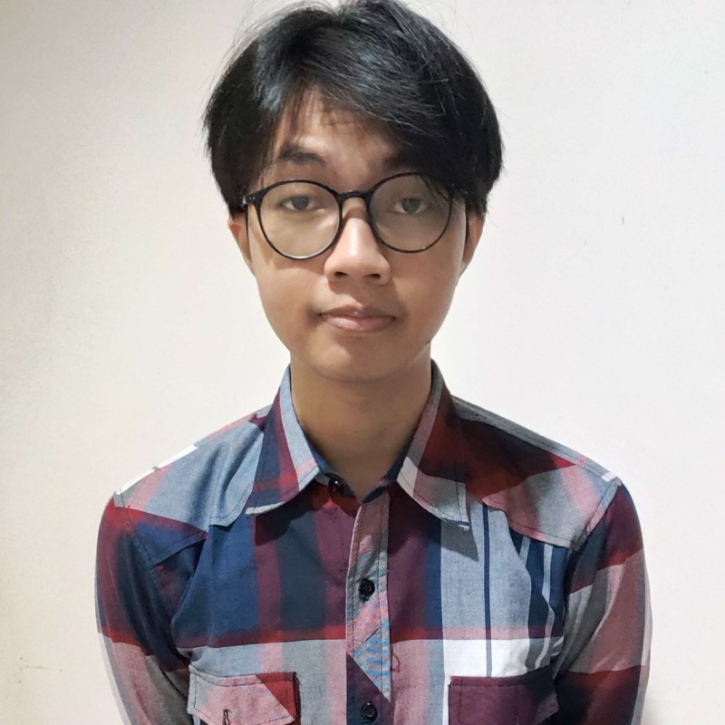

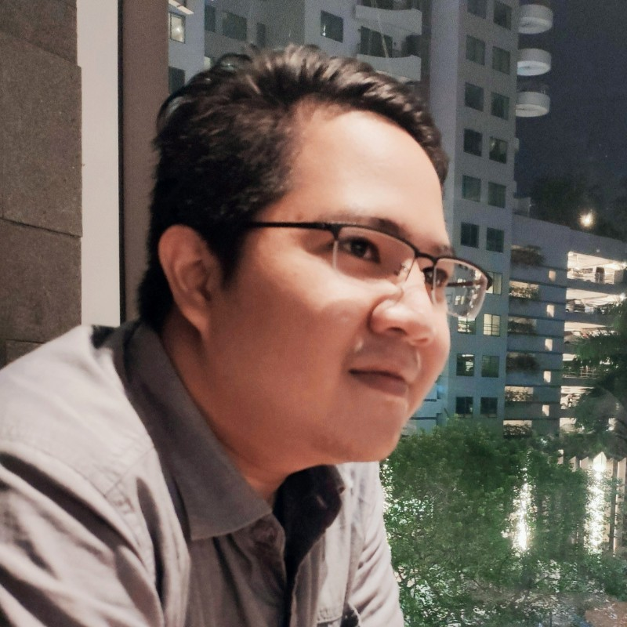
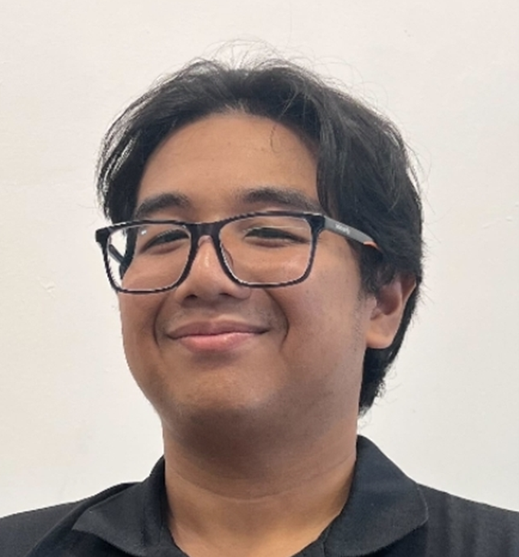







our
instructors
Thank You
Fredyco R.
OUR
TEAM
Gilang W.
FTDS-SBY-001
Data Engineer
0812 3267 8017
gilang.wirad@gmail.com
Joshua OK.
FTDS-SBY-001
Data Scientist
0851 0315 0098
jo.osaze@gmail.com
Stephanus AS.
FTDS-SBY-001
Data Analyst
0877 0315 1157
stephanus.adinata@gmail.com
Samuel CS.
FTDS-SBY-001
Data Analyst
0811 3551 168
samchrissun94@gmail.com
Hacktiv8id
Hacktiv8id
Hacktiv8
Hacktiv8 Indonesia

